Slide 1
Определение объема выборки

Slide 2
Для определения размера выборки, который обеспечит статистическую значимость результатов A/B тестирования (в данном случае тестирования заголовка и текста электронной рассылки), необходимо учесть несколько параметров:
Базовый показатель конверсии (Baseline Conversion Rate, BCR): средний процент открытия ваших предыдущих рассылок. Это ваша отправная точка.
Минимальное изменение в конверсии, которое вы хотите обнаружить (Minimum Detectable Effect, MDE): наименьшее изменение в проценте открытий, которое для вас имеет практическую значимость и которое вы хотите иметь возможность зафиксировать с помощью теста.
Уровень значимости (Alpha): вероятность отвергнуть нулевую гипотезу, когда она верна. Обычно используется значение 0.05, что соответствует 5%.
Мощность теста (Power): вероятность обнаружения эффекта, если он действительно существует. Обычно используется значение 0.8, что соответствует 80%.

Slide 3
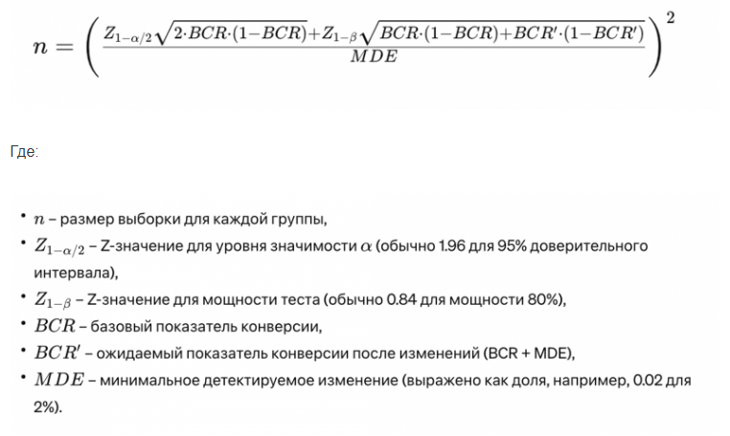
Расчет размера выборки для A/B тестирования может быть достаточно сложным, особенно если делать его вручную, поскольку он включает в себя функции нормального распределения и обратные функции.

Slide 4
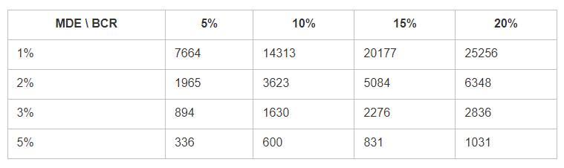
В этой таблице строки представляют различные значения MDE (1%, 2%, 3%, 5%), а столбцы – различные значения BCR (5%, 10%, 15%, 20%). Каждое значение в таблице указывает на размер выборки одной группы, необходимый для достижения статистической значимости при данных параметрах.
Видно, что чем выше BCR и ниже MDE, тем больше нужно участников для достижения статистической значимости.
Другими словами, если у ваша конверсия уже 20% и вы хотите увидеть повышение этой конверсии на 1%, то вам надо запустить тест на 25+ тысяч респондентов. Но если вы запустите тест на 1000+ респондентов и увидите конверсию в 25% (20+5), то вы можете быть спокойны - вы подтвердили гипотезу и ваша конверсия выросла на 5 процентных пункта.

Slide 5
Размер выборки для A/B теста / Хабр (habr.com)
https://www.evanmiller.org/ab-testing/sample-size.html
Как пользоваться калькулятором Эвана Миллера для расчёта выборки A/B-теста — Analytics and more на vc.ru

